Slide 1
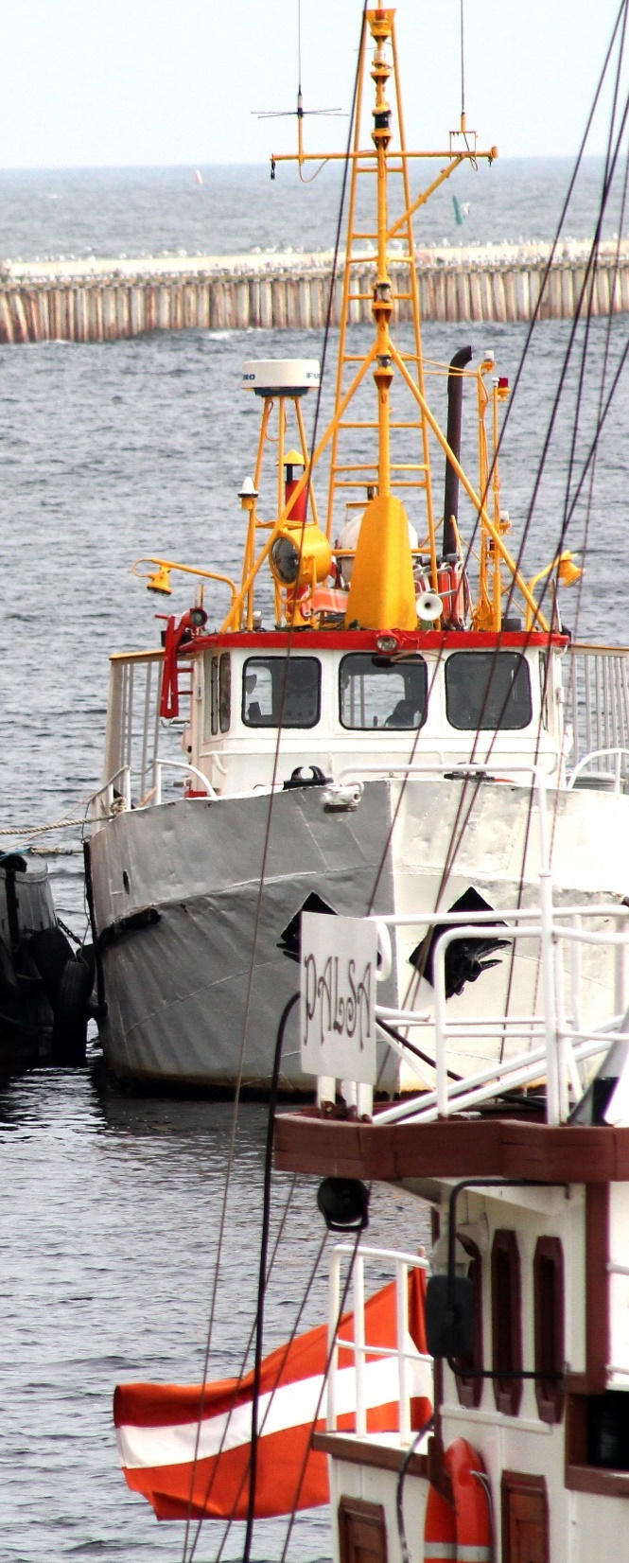
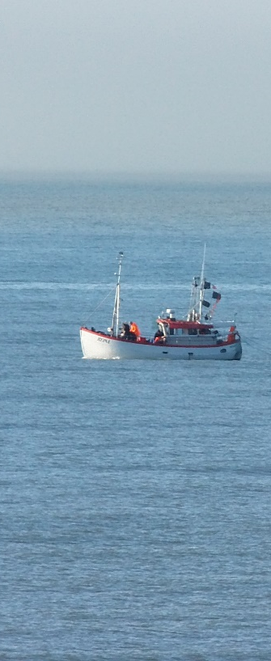
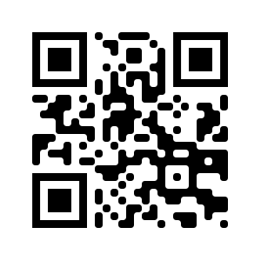





Ierakstiet tīmekļvietnes adresi
PROJEKTA NOSAUKUMS TEKSTS TEKSTS TEKSTS TEKSTS
Izveidojiet savu QR kodu
Projekta ilgums
Projekta Nr. 22-00-U000000-000000
Ierakstiet savu projekta ilgumu 01.2023.-12.2023.
Projekta apraksts (max 400 zīmes) teksts teksts teksts teksts teksts teksts teksts teksts teksts teksts teksts teksts teksts teksts teksts teksts teksts teksts teksts teksts teksts teksts teksts teksts teksts teksts teksts teksts teksts teksts teksts teksts teksts teksts teksts teksts teksts
Kopējā summa
Ierakstiet summu EUR
ES līdzfinansējums
Ierakstiet summu EUR
Atbalsta Zemkopības ministrija un Lauku atbalsta dienests.

